Slide 1

ANALIZZATORI DI SPETTRO
prof. Cesare Svelto

Slide 2
Analizzatori di spettro
• Analisi spettrale e trasformata di Fourier
• Bande spettrali
• Parametri caratteristici di una misura con AS
• Rumore termico e fondo di rumore dell'AS
• AS a banco di filtri e a singolo filtro accordato
• AS a eterodina
• AS per diffrazione alla Bragg
• AS ottici
• AS a FFT (digitali)
• Misure con l’AS

Slide 3
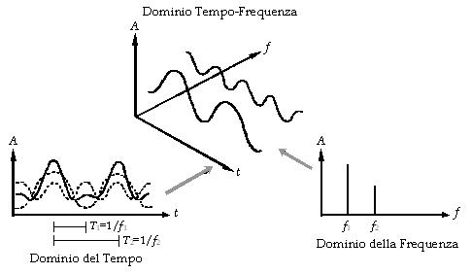
Analisi spettrale
AS
OSC
2 2
1 1
Analizzatori di Spettro
<number>/67

Slide 4
Esempio/esercizio
con A₁ = 2A₂ (=2 V) e f₂ = 2f₁ (=2 kHz)
Rappresentare graficamente i diversi segnali (e.g. con Excel o Matlab) nei domini tempo e frequenza (A vs. t e A vs. f o anche P vs. t e P vs. f )
Calcolare la potenza media del segnale v e verificare che è pari alla somma delle potenze (medie) di v₁ e di v₂ o delle due corrispondenti righe spettrali
Analizzatori di Spettro
<number>/67

Slide 5
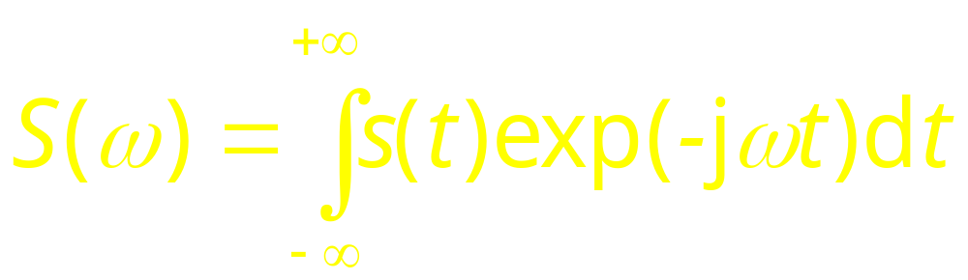
Trasformata di Fourier (1/2)
pulsazione angolare
SEGNALE F o F ⁻¹ SPETTRO
Analizzatori di Spettro
<number>/67

Slide 6
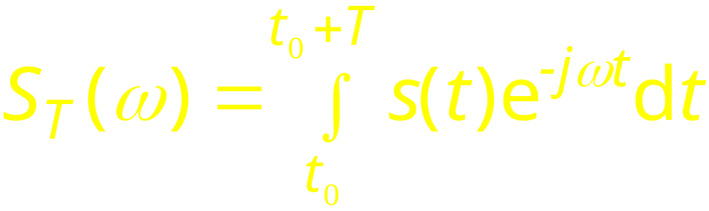
Trasformata di Fourier (2/2)
Lo spettro di un segnale s(t) reale è
S( f ) complesso (Re e Im o ampiezza e fase)
Nella realtà si possono misurare solo spettri di segnali troncati, ossia osservati su un tempo T finito (e poi integrati secondo Fourier)
Analizzatori di Spettro
<number>/67

Slide 7
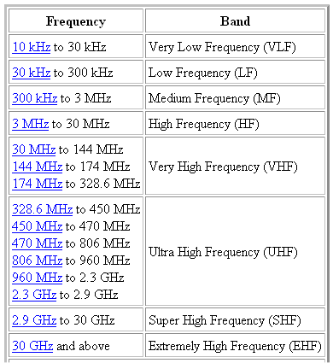


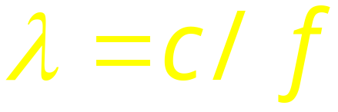
Gamme spettrali ("segnali")
SUBSONICI
AUDIO
HF
RF
MICROONDE
f meccaniche
f elettriche
f elettroniche
f microonde
A più alte frequenze è comune
l'uso della lunghezza d’onda
f ottiche
Analizzatori di Spettro
<number>/63

Slide 8
Spettro ottico e raggi X
{
FIR
MIR
NIR
VIS
UV
VUV
S – X
X
IR
390 THz ÷ 790 THz
780 nm ÷ 380 nm
e.g. λ = 500 nm (giallo) → f ~ 600 THz
Analizzatori di Spettro
<number>/63

Slide 9
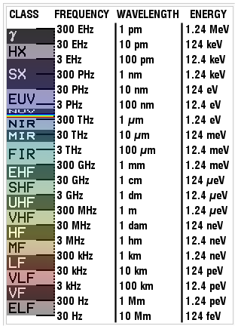

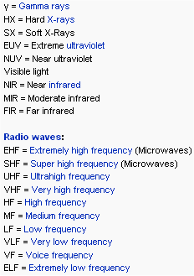
Intero spettro e.m. e sue sigle
Analizzatori di Spettro
<number>/63

Slide 10
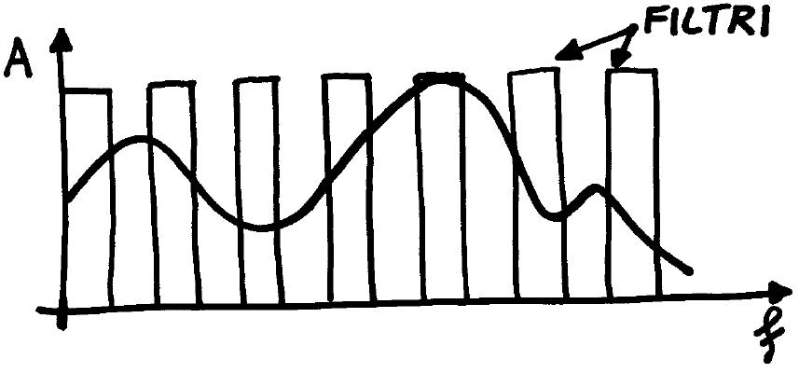

Principio dell'AS a banco di filtri
F1 F2 F3 F4 F5 F6 F7 F8 F9 F10 F11 F12 F13
Analisi parallela (“simultanea”)
Impiego in banda audio
Misura segnali “non stazionari”
Analizzatori di Spettro
<number>/63

Slide 11
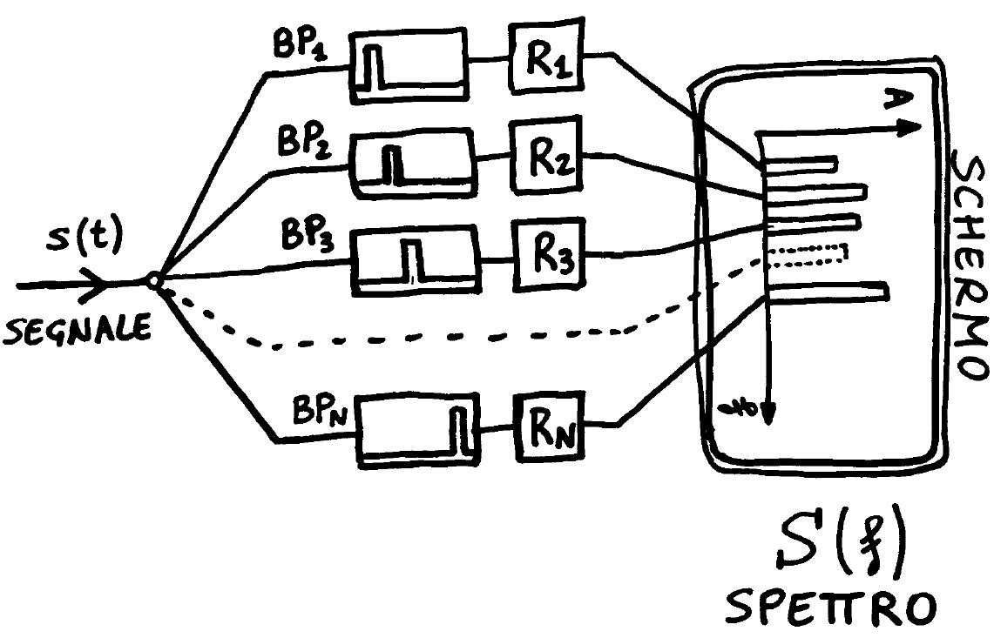
AS a banco di filtri (con più Riv.)
"equalizzatore grafico dello stereo"
50 "barre" su Windows MediaPlayer...
( o anche più grossolano: solo HIgh, MEdium, LOw )
Pb. Equalizzazione BP_{i} e R_{i} …
Analizzatori di Spettro
<number>/63

Slide 12
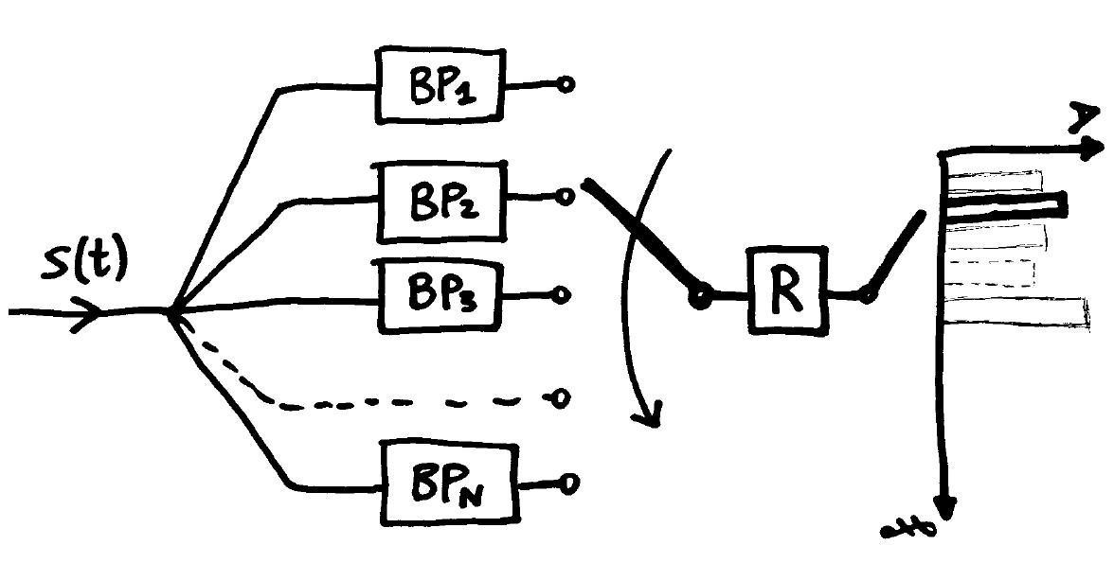
AS a banco di filtri (un solo Riv.)
" ANALISI SEQUENZIALE "
Pb. Misura segnali non stazionari
Analizzatori di Spettro
<number>/63

Slide 13
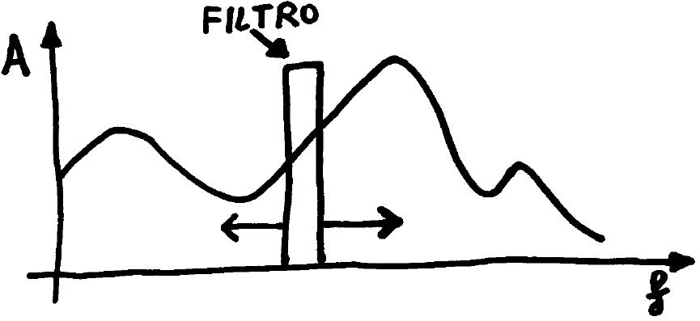
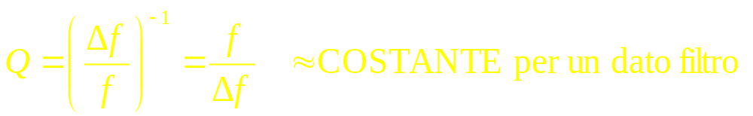
AS a filtro accordato (1/2)
ANALISI SEQUENZIALE (si muove il singolo filtro lungo lo spettro: si osserva una frequenza alla volta)
Analizzatori di Spettro
<number>/63

Slide 14
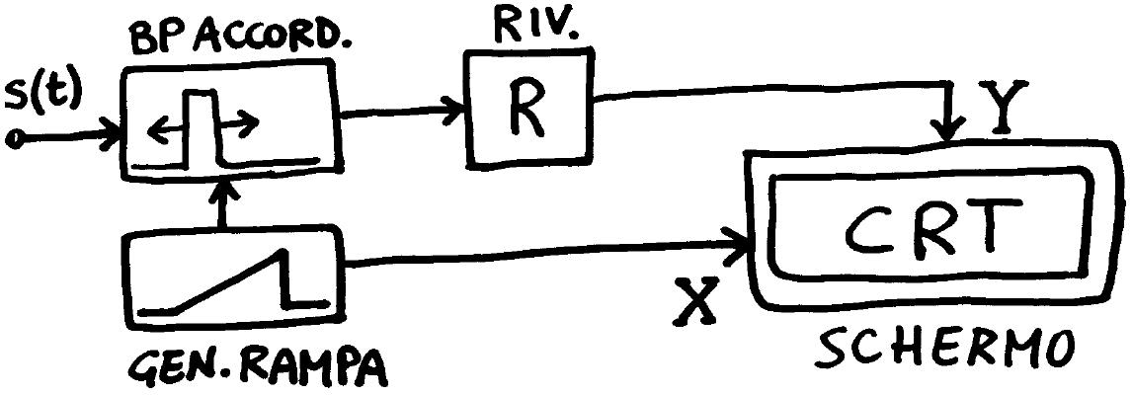
AS a filtro accordato (2/2)
Semplicità di comando del CRT
Minimo numero di filtri e rivelatori
Problema: RBW varia con f
Analizzatori di Spettro
<number>/63

Slide 15
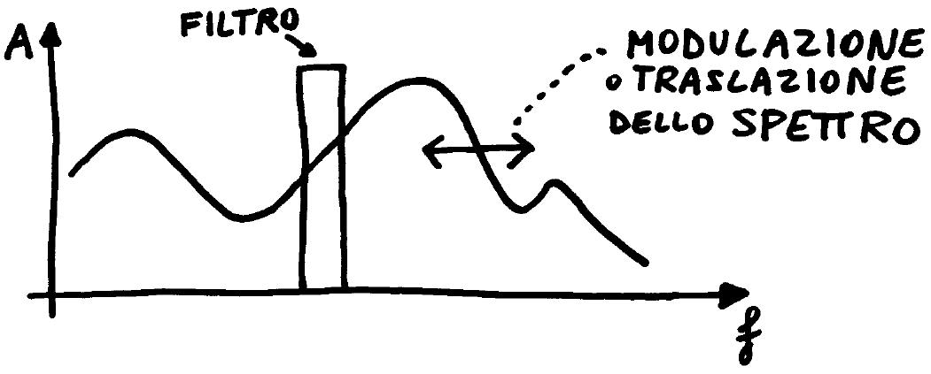
AS a eterodina (1/2)
FILTRO A SINTONIA FISSA
⇒ Δf = RBW = cost.
ANALISI SEQUENZIALE ( si muove / modula
lo spettro facendolo passare attraverso il filtro )
Analizzatori di Spettro
<number>/63

Slide 16
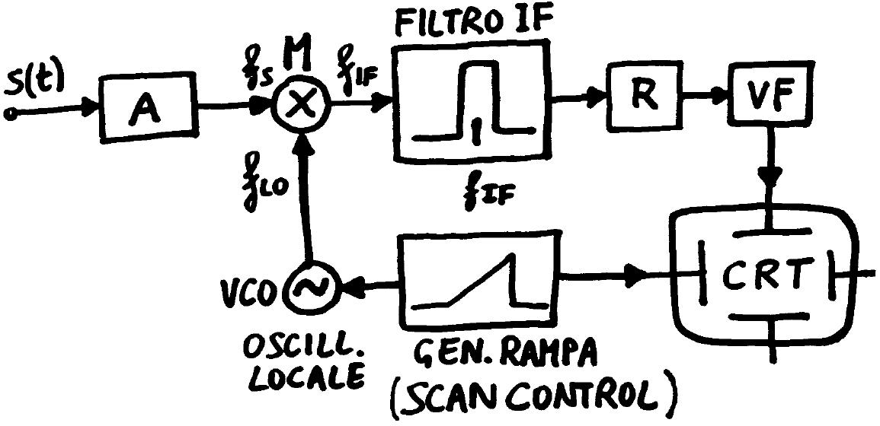
AS a eterodina (2/2)
Y
X
non f_{IF}=f_{LO}+*f_{s}
non f_{IF}=**f_{s} - f_{LO}
Pb. frequenza immagine (es. **f_{S}=f_{IF}+f_{LO} “da evitare”)
Analizzatori di Spettro
<number>/63

Slide 17
Modulazione (1/2)
Eulero
somma e
differenza
Analizzatori di Spettro
<number>/63

Slide 18
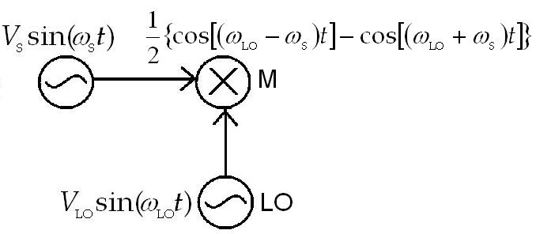
Modulazione (2/2)
differenza
e somma
× k (V_{s}⋅V_{LO})
mixer o mescolatore
(disp. non-lineare)
Analizzatori di Spettro
<number>/63

Slide 19
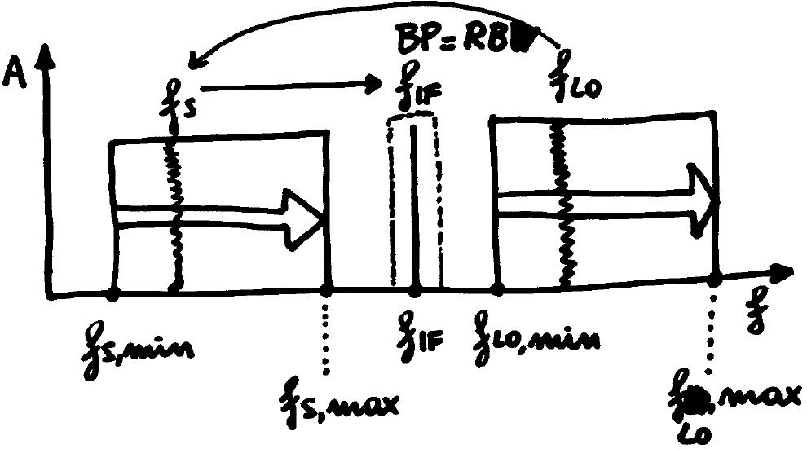
Selezione della frequenza intermedia
Se f_{LO} > f_{IF} > f_{S} allora f_{IF} = f_{LO} - f_{S}
e così si elimina la frequenza immagine
Analizzatori di Spettro
<number>/63

Slide 20
Mixer
MIXER
input
RF
IF
f
LO
-
f
sig
f
LO
+
f
sig
f
sig
LO
f
sig
f
LO
f
LO
Analizzatori di Spettro
<number>/63
Notes:
3-<number>
Slide 10
We'll start with the mixer
A mixer is a three-port device that converts a signal from one frequency to another (sometimes called a frequency translation device).
We apply the input signal to one input port, and the Local Oscillator signal to the other.
By definition, a mixer is a non-linear device, meaning that there will be frequencies at the output that were not present at the input.
The output frequencies that will be produced by the mixer are the original input signals, plus the sum and difference frequencies of these two signals.
It is the difference frequency that is of interest in the spectrum analyzer, which we will see shortly. We call this signal the IF signal, or Intermediate Frequency signal.

Slide 21
Filtro a frequenza intermedia
IF FILTER
Input
Spectrum
IF Bandwidth
(RBW)
Display
Analizzatori di Spettro
<number>/63
Notes:
3-<number>
Slide 11
The IF filter is a bandpass filter which is used as the "window" for detecting signals. It's bandwidth is also called the resolution bandwidth (RBW) of the analyzer and can be changed via the front panel of the analyzer.
By giving you a broad range of variable resolution bandwidth settings , the instrument can be optimized for the sweep and signal conditions, letting you trade-off frequency selectivity (the ability to resolve signals), signal-to-noise ratio (SNR), and measurement speed.
We can see from the slide that as RBW is narrowed, selectivity is improved (we are able to resolve the two input signals). This will also often improve SNR. The sweep speed and trace update rate, however, will degrade with narrower RBWs. The optimum RBW setting depends heavily on the characteristics of the signals of interest.

Slide 22
Video Filter
VIDEO FILTER
Analizzatori di Spettro
<number>/63
Notes:
3-<number>
Slide 13
The video filter is a low-pass filter that is located after the envelope detector and before the ADC. This filter determines the bandwidth of the video amplifier, and is used to average or smooth the trace seen on the screen.
The spectrum analyzer displays signal-plus-noise so that the closer a signal is to the noise level, the more the noise makes the signal more difficult to read. By changing the video bandwidth (VBW) setting, we can decrease the peak-to-peak variations of noise. This type of display smoothing can be used to help find signals that otherwise might be obscured in the noise.

Slide 23
Filtri stretti (RBW “piccola”)
Filtri a IF stretti danno una elevata risoluzione spettrale ma richiedono tempi lungi di analisi
(Pb. di “non stazionarietà” del segnale)
Analizzatori di Spettro
<number>/63

Slide 24
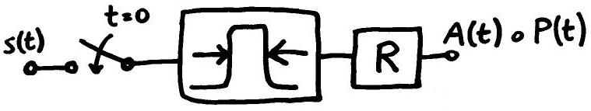
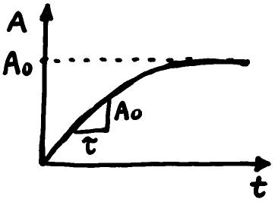
Selettività e t. di assestamento (1/3)
La risposta di filtro + rivelatore non è istantanea
Analizzatori di Spettro
<number>/63

Slide 25
Selettività e t. di assestamento (2/3)
La velocità di scansione, SS = [Hz/s], è limitata da:
RBW
per un filtro
Gaussiano k ≅ 3
f
A span fissato, il tempo di scansione cresce quadraticamente al diminuire di RBW
Analizzatori di Spettro
<number>/63

Slide 26
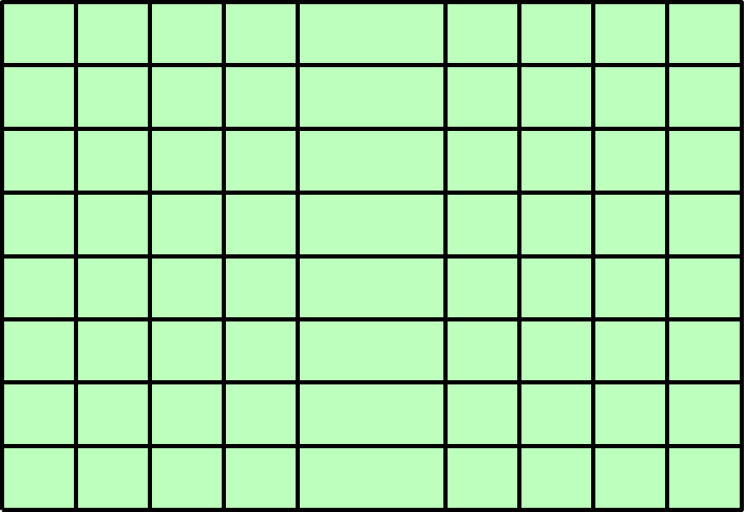
Selettività e t. di assestamento (3/3)
Scansione troppo veloce
Se la scansione è troppo veloce la misura è ancora effettuabile, ma perde la calibrazione (picchi più bassi e shift delle frequenze)
Analizzatori di Spettro
<number>/63
Notes:
3-<number>
Slide 37
When we narrow the resolution bandwidths for better resolution, it takes longer to sweep through them because they require a finite time to respond fully.
When the sweeptime is too short, the RBW filters cannot fully respond, and the displayed response becomes uncalibrated both in amplitude and frequency - the amplitude is too low and the frequency is too high (shifts upwards) due to delay through the filter.
Spectrum analyzers have auto-coupled sweeptime which automatically chooses the fastest allowable sweeptime based upon selected Span, RBW, and VBW.
When selecting the RBW, there is usually a 1-10 or a 1-3-10 sequence of RBWs available (some spectrum analyzers even have 10% steps).
More RBWs are better because this allows choosing just enough resolution to make the measurement at the fastest possible sweeptime.
For example, if 1 kHz resolution (1 sec sweeptime) is not enough resolution, a 1-3-10 sequence analyzer can make the measurement in a 300 Hz Res BW (10 sec sweeptime), whereas the 1-10 sequence analyzer must use a 100 Hz Res BW (100 sec sweeptime)!

Slide 27
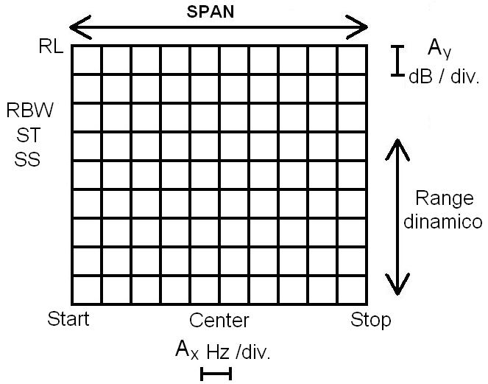
Parametri di misura di un AS (1/2)
10 DIV orizzontali ascisse: FREQUENZA [Hz]
10 DIV verticali ordinate: POTENZA [dBm]
Analizzatori di Spettro
<number>/63

Slide 28
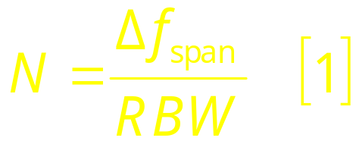
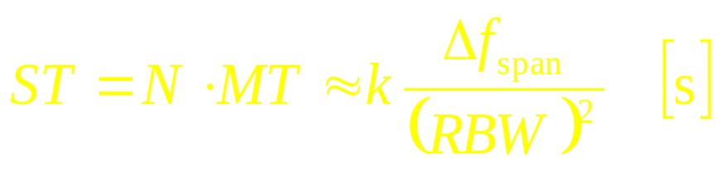
Parametri di misura di un AS (2/2)
REFERENCE LEVEL RL = [dBm]
FREQUENCY SPAN Δf_{span} = f_{stop} – f_{start} = [Hz]
RESOLUTION BANDWITH RBW = [Hz]
(EQUIVALENT) POINTS
MEASUREMENT TIME
SWEEP TIME
SWEEP SPEED
Analizzatori di Spettro
<number>/63

Slide 29
Rumore termico e fondo di rumore (1/3)
p_{T} = kT densità spettrale (rumore "bianco")
costante di Boltzmann
p_{T}
RBW
B
f
P_{T} = p_{T}B = kTB [W] rumore termico in una banda B
Analizzatori di Spettro
<number>/63

Slide 30

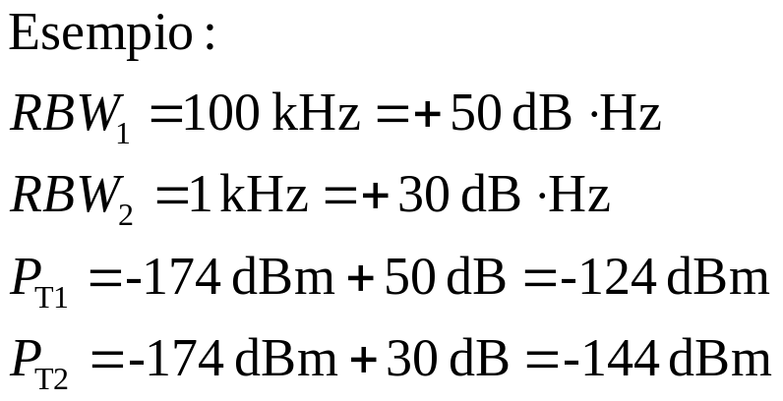
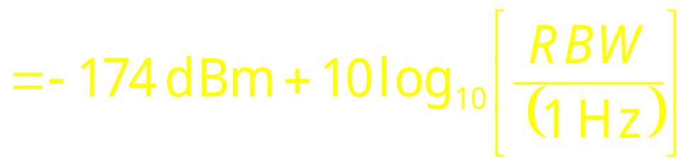
Rumore termico e fondo di rumore (2/3)
temperatura di riferimento per le misure di rumore
per T = 290 K (+ 17 °C) ~ temp. ambiente
si ha
p_{T} ≅ 4×10⁻²¹ W/Hz ≅ -174 dBm/Hz
Analizzatori di Spettro
<number>/63

Slide 31
Rumore termico e fondo di rumore (3/3)
Noise Figure, NF (in numero o in dB) ci dice di
quanto il rumore complessivo (termico+elettronico), detto "fondo di rumore", è superiore al "solo"
rumore termico valutato alla temperatura di 290 K
P
P_{F}
NF
[ NF_{typ.}∼20 dB ]
P_{T}
f
P_{F} = P_{T} ⋅ NF o in decibel P_{F,(dBm)} = P_{T,(dBm)} + NF_{(dB)}
Analizzatori di Spettro
<number>/63

Slide 32
Esempio (1/5)
AS che opera a T ~ temp. ambiente ~ 290 K
RBW₁ = 100 kHz RBW₂ = 1 kHz
Calcolare la "SENSIBILITA’ dell’ AS" (ovvero il minimo segnale rivelabile). Ad es. si valuti se si
riesce a rivelare una sinusoide da 100 nV (rms value).
…e immaginando
NF=1=0 dB!!!
Analizzatori di Spettro
<number>/63

Slide 33
Esempio (2/5)
Se il segnale da misurare è una sinusoide con ampiezza efficace V_{s,eff} = 100 nV ed è misurato su R = 50 Ω, si avrà una potenza del segnale
Analizzatori di Spettro
<number>/63

Slide 34
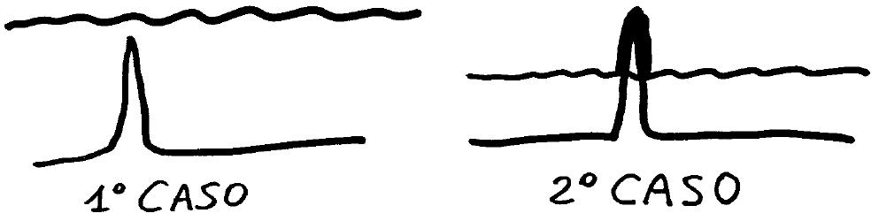
Esempio (3/5)
Nel primo caso (RBW₁ = 100 kHz)
P_{noise} = 400 aW > P_{s} = 200 aW
Nel secondo caso (RBW₂ = 1 kHz)
P_{noise} = 4 aW << P_{s} = 200 aW
17 dB
( larghezze di riga... )
Analizzatori di Spettro
<number>/63

Slide 35
Esempio (4/5)
Se poi l'AS ha una figura di rumore NF=17 dB, tutti i valori del fondo di rumore dei casi precedenti devono essere innalzati di 17 dB (o moltiplicati
per un fattore 50 in unità lineari):
Nel primo caso* (RBW₁ = 100 kHz)
*P_{noise} = 400 aW ⋅ 50 = 20 fW >> P_{s} = 200 aW
Nel secondo caso* (RBW₂ = 1 kHz)
*P_{noise} = 4 aW ⋅ 50 = 200 aW = P_{s} = 200 aW
Quando due potenze uguali si sommano, come in quest'ultimo caso, la potenza risultante è il doppio e dunque 3 dB più alta di ciascuno dei valori sommati
Analizzatori di Spettro
<number>/63

Slide 36
Esempio (5/5)
Con RBW₂=1 kHz e P_{s} = P_{noise} = 200 aW = -127 dBm dalla somma P_{tot}=P_{s}+P_{noise} entro la banda del filtro si ottiene P_{tot}=-124 dBm, e quindi il picco della riga di segnale si troverà a +3 dB sopra il rumore di fondo
3 dB
*
Si può ritenere che il minimo segnale rivelabile coincide con il livello del rumore di fondo se si è in grado di riconoscere un innalzamento di 3 dB della traccia dell’AS dal livello del rumore bianco (dipende anche dalla rumorosità della traccia)
Analizzatori di Spettro
<number>/63

Slide 37
Effetto di RBW sul fondo di rumore
Il livello del rumore di fondo sullo schermo è una funzione della RBW
100 kHz RBW
ST_{100kHz}= ST_{”min”}
ST_{10kHz}=10² × ST_{”min”}
ST_{1kHz}=10⁴ ×ST_{”min”}
10 dB
10 kHz RBW
10 dB
1 kHz RBW
Diminuendo la RBW scende il fondo di rumore
ma aumenta significativamente il tempo di scansione
Analizzatori di Spettro
<number>/63
Notes:
3-<number>
Slide 43
This internally generated noise in a spectrum analyzer is thermal in nature; that is, it is random and has no discrete spectral components. Also, its level is flat over a frequency range that is wide in comparison to the ranges of the RBWs. This means that the total noise reaching the detector (and displayed) is related to the RBW selected. Since the noise is random, it is added on a power basis, so the relationship between displayed noise level and RBW is a ten log basis. In other words, if the RBW is increased (or decreased) by a factor of ten, ten times more (or less) noise energy hits the detector and the displayed average noise level (DANL) increases (or decreases) by 10 dB.
The relationship between displayed noise level and RBW is:
noise level change (dB) = 10 log(RBW_{new})/(RBW_{old})
Therefore, changing the RBW from 100 kHz (RBW_{old}) to 10 kHz (RBW_{new}) results in a change of noise level:
noise level change = 10 log (10 kHz/100 kHz) = - 10 dB.
Spectrum analyzer noise is specified in a specific RBW. The spectrum analyzer's lowest noise level (and slowest sweeptime) is achieved with its narrowest RBW.

Slide 38
Selettività del filtro a IF
Il filtro a IF è progettato per avere una forma quasi gaussiana.
L’allargamento del filtro è quantificato attraverso la sua selettività,
che tipicamente vale 10-15 per filtri analogici (per Gaussiana è 20).
3 dB
3 dB BW
60 dB
60 dB
BW
60 dB BW
Selettività =
3 dB BW
Analizzatori di Spettro
<number>/63
Notes:
3-<number>
Slide 33
Selectivity is the important characteristic for determining the resolvability of unequal amplitude signals.
Selectivity is the ratio of the 60 dB to 3 dB filter bandwidth.
Typical selectivity's range from 11:1 to 15:1 for analog filters, and 5:1 for digital filters.
Usually we will be looking at signals of unequal amplitudes. Since both signals will trace out the filter shape, it is possible for the smaller signal to be buried under the filter skirt of the larger one.
The greater the amplitude difference, the more a lower signal gets buried under the skirt of its neighbor's response.
This is significant, because most close-in signals you deal with are distortion or modulation products and, by nature, are quite different in amplitude from the parent signal.

Slide 39
Esempio di schermata di AS
RBW = 1 kHz
Selettività 15:1 =
60 dB BW
3 dB BW
RBW = 3 kHz
3 dB
distortion products
60 dB
60 dB BW = 15 kHz
10 kHz
10 kHz
Analizzatori di Spettro
<number>/63
Notes:
3-<number>
Slide 34
For example, say we are doing a two-tone test where the signals are separated by 10 kHz. With a 10 kHz RBW, resolution of the equal amplitude tones is not a problem, as we have seen. But the distortion products, which can be 50 dB down and 10 kHz away, could be buried.
Let's try a 3 kHz RBW which has a selectivity of 15:1. The filter width 60 dB down is 45 kHz (15 x 3 kHz), and therefore, distortion will be hidden under the skirt of the response of the test tone. If we switch to a narrower filter (for example, a 1 kHz filter) the 60 dB bandwidth is 15 kHz (15 x 1 kHz), and the distortion products are easily visible (because one-half of the 60 dB bandwidth is 7.5 kHz, which is less than the separation of the sidebands). So our required RBW for the measurement must be 1 kHz.
This tells us then, that two signals unequal in amplitude by 60 dB must be separated by at least one half the 60 dB bandwidth to resolve the smaller signal. Hence, selectivity is key in determining the resolution of unequal amplitude signals.

Slide 40
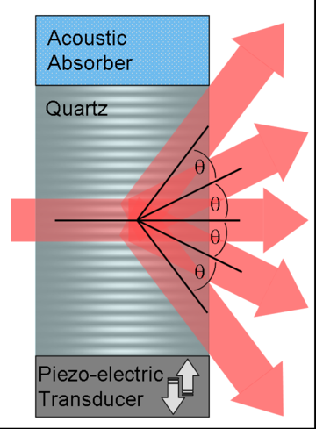
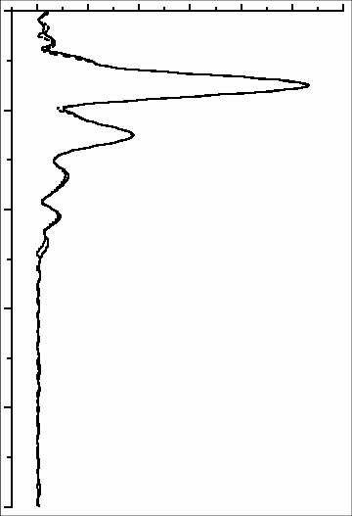
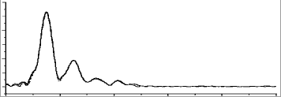
AS elettronico alla Bragg
Un fascio laser attraversa una lamina di quarzo sottoposta a un'onda elastica ("acustica") prodotta da un attuatore piezoelettrico (PZT) comandato dal segnale di tensione di cui si vuole misurare lo spettro
Il fascio diffratto lascia il cristallo a un angolo che dipende dalla lunghezza d'onda λ_{s} dell'onda elastica (e dunque della frequenza f_{s} = v_{s}/λ_{s} del segnale di comando del PZT):
sinθ=(mλ_{laser} /2λ_{s}) e dunque
sinθ ≈θ =(λ_{laser} /2v_{s})⋅f_{s} (m=1)
con deflessione θ ∝ f_{s}
LASER
SPETTRO su un CCD
f_{s}
Banda ≈ MHz!!!
(analisi parallela)
Analizzatori di Spettro
<number>/63

Slide 41
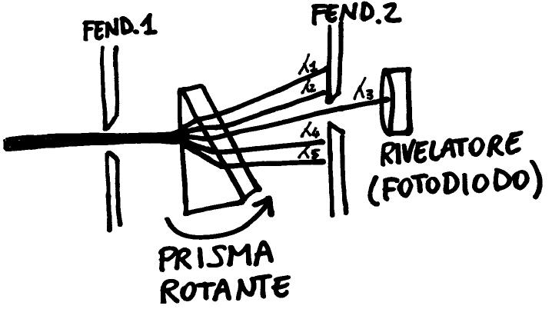
AS ottico (sequenziale)
Si trasmettono in successione su un unico rivelatore le diverse lunghezze d’onda λ₁, λ₂, λ₃, λ₄, λ₅
Analizzatori di Spettro
<number>/63

Slide 42
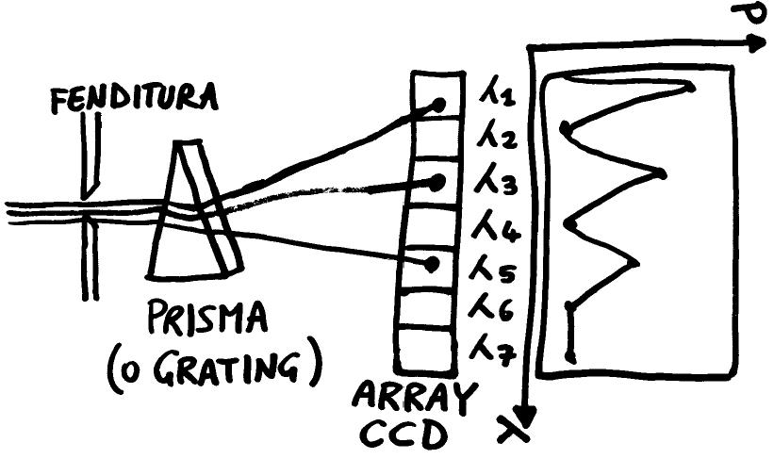

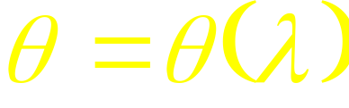
AS ottico (parallelo)
Analizzatori di Spettro
<number>/63

Slide 43
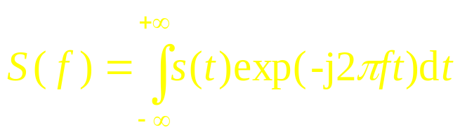
AS a FFT: Trasformata di Fourier Discreta
L’analisi spettrale si può ottenere per elaborazione numerica di segnali acquisiti nel tempo
Avendo a disposizione N valori campionati del segnale nel tempo s(t_{k})=s(kΔt), è possibile ottenere i valori discreti S(f_{m})=S(mΔf) dello spettro del segnale eseguendo, con una semplice sommatoria finita, la trasformata di Fourier discreta (DFT)
Tempo tot. di acq.
"t "
"t "
"f "
"f "
Analizzatori di Spettro
<number>/63

Slide 44
AS a FFT: dinamica e risoluzione
Da N campioni reali – "tensione" (V) – nel tempo si ottengono N campioni complessi in frequenza, però solo i primi N/2 sono significativi (gli altri hanno lo stesso modulo e fase opposta)
RBW
Nyquist
La risoluzione in frequenza Δf è pari al reciproco del tempo totale di acquisizione T
Δf = 1/ T = 1/(NΔt)
essendo T=NT_{c}=NΔt
La massima frequenza f_{Max} dello spettro è pari a
f_{Max} = f_{c}/2 = 1/(2Δt) = (1/2) N Δf
essendo f_{c}=1/T_{c}=1/Δt
Nr.points = Nyquist/RBW=N/2 su f ≥0 con Re e Im
Analizzatori di Spettro
<number>/63

Slide 45
AS a FFT: aliasing (1/3)
La DFT corrisponde allo spettro del segnale (spettro campionato) solo se la frequenza di campionamento
( f_{c} = 1/Δt ) rispetta il teorema di Shannon:
f_{c} = 2f_{Max,ricostruzione-FFT} > 2 B = 2f_{Max,segnale}
(con B banda - massima frequenza - del segnale)
Altrimenti si verificano fenomeni di aliasing (poiché la discretizzazione nel tempo induce una periodicità in frequenza, non ci devono essere "sovrapposizioni" tra le varie repliche spettrali spaziate di f_{c} tra loro)
Analizzatori di Spettro
<number>/63

Slide 46
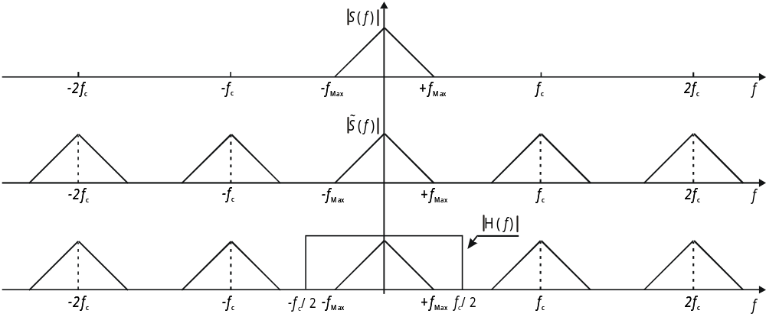
AS a FFT : aliasing (2/3)
CASO I: f_{c} > 2 B (con B=f_{Max})
Spettro del segnale
Spettro del segnale campionato
Spettro del segnale ricostruito dopo filtraggio
Analizzatori di Spettro
<number>/63

Slide 47
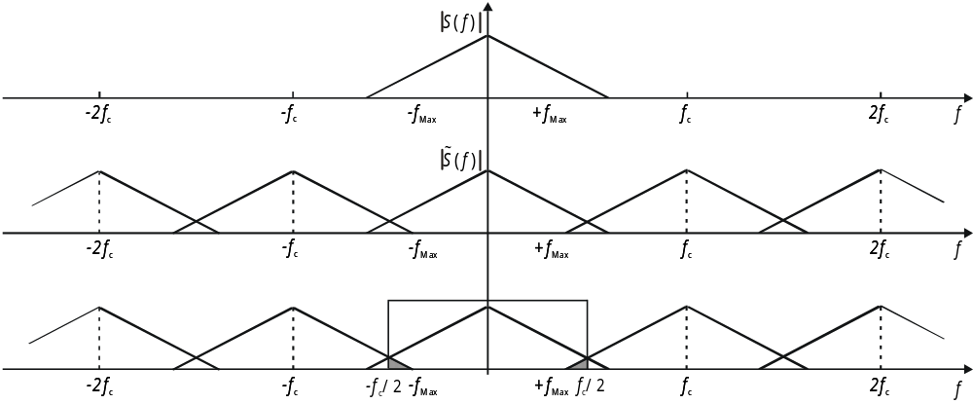
AS a FFT : aliasing (3/3)
CASO II: f_{c} < 2 B
Spettro del segnale
Spettro del segnale campionato
aliasing
Spettro del segnale ricostruito dopo filtraggio
Analizzatori di Spettro
<number>/63

Slide 48
AS a FFT: Fast Fourier Transform
Quando il numero N di campioni acquisiti è una potenza di 2 (un valore tipico è 1024), l’algoritmo DFT può essere semplificato, evitando di calcolare più volte termini identici
Si implementa in questo modo l’algoritmo FFT (Fast Fourier Transform), che richiede Nlog₂(N) operazioni invece di N²: è più veloce e occupa meno memoria
Quando N non è una potenza di 2, si aggiungono zeri simmetricamente (zero padding), a sinistra e a destra della sequenza campionata, fino a portare il numero complessivo di punti a una potenza di 2
Analizzatori di Spettro
<number>/63

Slide 49
AS a FFT: schema a blocchi
Lo strumento AS a FFT è tipicamente chiamato
Dynamic Signal Analyzer
Filtro LP
antialiasing
Conv. A/D
Sezione di
elaborazione
numerica
Elettronica analogica di ingresso
L’elettronica di ingresso amplifica o attenua il segnale in modo da sfruttare al meglio il numero
di bit del convertitore A/D entro la sua dinamica
Analizzatori di Spettro
<number>/63

Slide 50
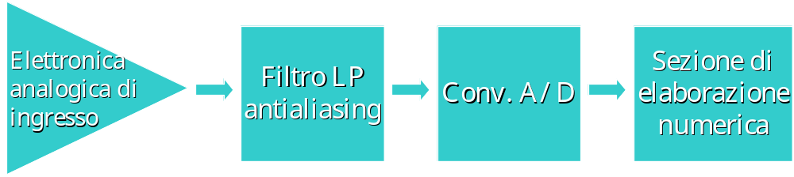
AS a FFT: filtro antialiasing
Il filtro passa basso antialiasing ha la caratteristica di essere piatto nella banda di utilizzo e scendere con pendenza molto elevata (filtro a molti poli): l’ideale sarebbe un filtro rettangolare (non realizzabile)
Serve a limitare la banda di modo che B < f_{c}/2
Analizzatori di Spettro
<number>/63

Slide 51
AS a FFT: convertitore A/D
Il convertitore A/D viene fatto lavorare sempre alla massima velocità (un valore tipico è 400 kSa/s con 16 bit di risoluzione). In questo modo è possibile mantenere fisso il filtro antialiasing: f_{max}=200 kHz
La selezione della banda da visualizzare è fatta esclusivamente tramite elaborazione digitale
Analizzatori di Spettro
<number>/63

Slide 52
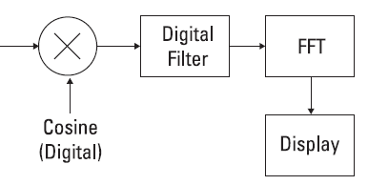
AS a FFT: elaborazione numerica
La sezione di elaborazione numerica consiste
in 3 stadi:
Mixer digitale
(traslaz. freq. centrale: CENTER)
Filtraggio per decimazione
(riduzione della banda: SPAN)
Algoritmo FFT
(calcolo della Trasformata)
Analizzatori di Spettro
<number>/63

Slide 53
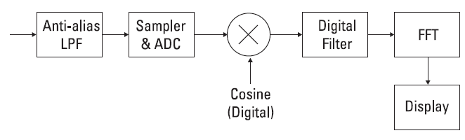
AS a FFT: mixer digitale
Il mixer digitale consiste in una moltiplicazione numerica per una sinusoide, il che comporta una traslazione in frequenza
(del segnale precedentemente acquisito e digitalizzato)
Tramite questo mixer è possibile scegliere la frequenza centrale di visualizzazione dell'AS. Il principio è lo stesso dell’eterodina, però effettuato digitalmente
Per spettri che partono “da 0 Hz”, non si effettua moltiplicazione
Analizzatori di Spettro
<number>/63

Slide 54
AS a FFT: decimazione
Il filtro digitale effettua una decimazione dei campioni: dagli N campioni nel tempo crea un vettore n volte più piccolo, ottenendo ogni singolo valore come media di n campioni (come High-Res in OD)
Con questo filtraggio si riduce lo SPAN della visualizzazione al valore desiderato (è come avere ridotto la frequenza "effettiva" di campionamento)
e si migliora la risoluzione in frequenza:
il successivo algoritmo FFT opera tipicamente su un numero prefissato di campioni (solitamente 1024)
Il vettore (spettro) risultante dall’FFT (512 punti) ha posizione in frequenza (f_{CENTER} e SPAN) che dipende dal mixer digitale e dalla decimazione effettuata
Analizzatori di Spettro
<number>/63

Slide 55
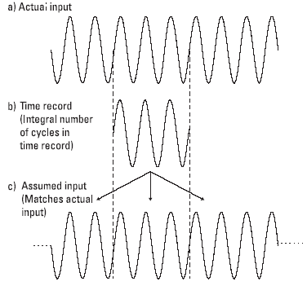
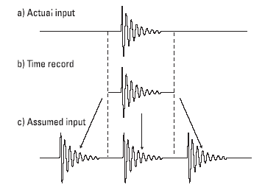
AS a FFT: windowing (1/4)
Lo spettro ottenuto tramite l’algoritmo FFT presuppone che il segnale nel tempo sia periodico (ricordiamo che discreto – campioni - in frequenza implica periodico nel tempo e viceversa)
Nel caso di segnali con durata limitata, o periodici campionati esattamente in fase sul periodo, non c’è problema nel "periodicizzare" il segnale nel tempo
Analizzatori di Spettro
<number>/63

Slide 56
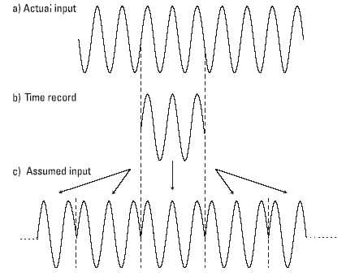
AS a FFT: windowing (2/4)
E’ invece molto probabile che l’acquisizione del
segnale (se non si ha a disposizione un trigger) sia
come in figura, per cui il segnale “periodicizzato”
[la parte acquisita e poi idealmente ripetuta da -∞ a +∞ nel tempo] subisce delle discontinuità agli estremi della finestra
Analizzatori di Spettro
<number>/63

Slide 57
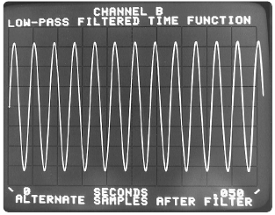
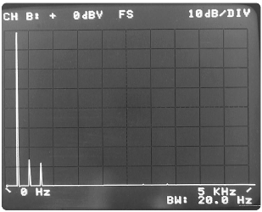
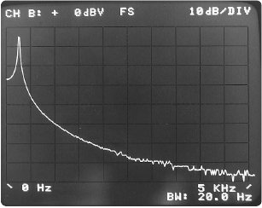
AS a FFT: windowing (3/4)
I salti di fase (discontinuità) indotti da questa fittizia periodicità introducono componenti spurie in frequenza che possono mascherare il segnale reale
Segnale acquisito nel tempo
Spettro corretto
Spettro da FFT
Analizzatori di Spettro
<number>/63

Slide 58
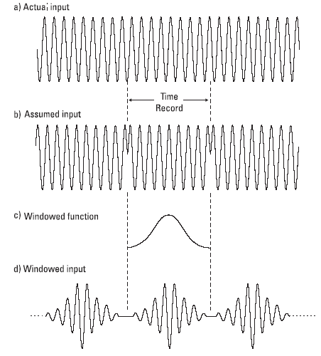
AS a FFT: windowing (4/4)
Per evitare i salti di fase si utilizza la tecnica della finestratura: si moltiplica il segnale nel tempo per una “funzione (finestra) a campana”, che valga zero ai bordi dell’intervallo
A seconda della funzione utilizzata si hanno finestre con diverse proprietà (di accuratezza e selettività spettrale o di accuratezza in ampiezza/potenza)
Analizzatori di Spettro
<number>/63

Slide 59
AS a FFT: esempio (1/2)
Impiegando un convertitore A/D a 400 kSa/s si vuole visualizzare lo spettro di un segnale (con 1024 punti)
nell’intorno di 1 kHz, con risoluzione Δf pari a 1 Hz
E’ necessario quindi campionare per circa 1 s (Δf = 1/T): scegliamo T=1.024 s ottenendo N=409 600 campioni. (L'intervallo di campionamento è scelto in modo tale da avere un multiplo intero di 1024 campioni)
Il mixer digitale moltiplica gli N campioni per una sinusoide a 1 kHz (fissando f_{CENTER} =[ f_{STOP} –f_{START}]/2=1 kHz) e poi il filtro digitale decima (media) i campioni acquisiti di un fattore 400, ottenendo i 1024 punti per l‘algoritmo FFT (lo SPAN passa da 200 kHz a 500 Hz)
Analizzatori di Spettro
<number>/63

Slide 60
AS a FFT: esempio (2/2)
I 1024 campioni vengono quindi elaborati dall’algoritmo FFT ottenendo 512 campioni
("spettro unilatero"), a partire dalla frequenza 1 kHz, con risoluzione spettrale Δf pari a circa 1 Hz
(Δf =1/1.024 s=0.9766 Hz)
Lo spettro monolatero del segnale ricostruito va da
0 Hz a 500 Hz (512×0.9766 Hz), ma tenendo presente che a 0 Hz è stata traslata la frequenza di 1 kHz
I 512 punti visualizzati sullo schermo rappresentano dunque le frequenze da 1000 Hz sino a 1500 Hz
Se anziché moltiplicare il segnale campionato per un seno digitale,
lo si moltiplica per un esponenziale complesso è possibile ottenere
1024 punti significativi di cui 512 prima di 1 kHz e 512 dopo 1 kHz
⇒ f_{START}=500 Hz e f_{STOP}=1500 Hz
Analizzatori di Spettro
<number>/63

Slide 61
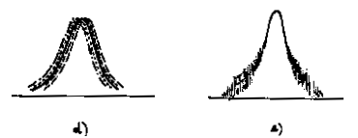
Esempio di Misura con l'AS
Misura della purezza spettrale di un oscillatore
La larghezza di riga si misura come la distanza in frequenza tra i due punti a -3 dB dal picco
rumore di frequenza
rumore di fase
Una misura mediata può ridurre l'effetto sia del rumore di frequenza che di quello di fase
Analizzatori di Spettro
<number>/63

Slide 62
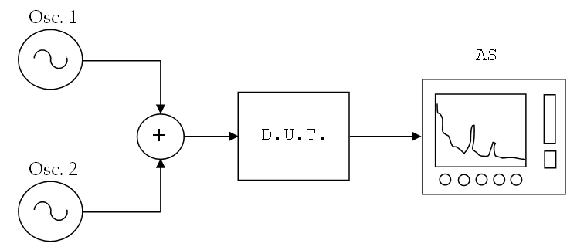
Esempio di Misura con l'AS
Misura dei prodotti di intermodulazione
Si osserva se all'uscita del dispositivo sotto misura sono presenti componenti alle frequenze risultanti dai prodotti (non-linearità) dei due segnali d'ingresso
Analizzatori di Spettro
<number>/63

Slide 63
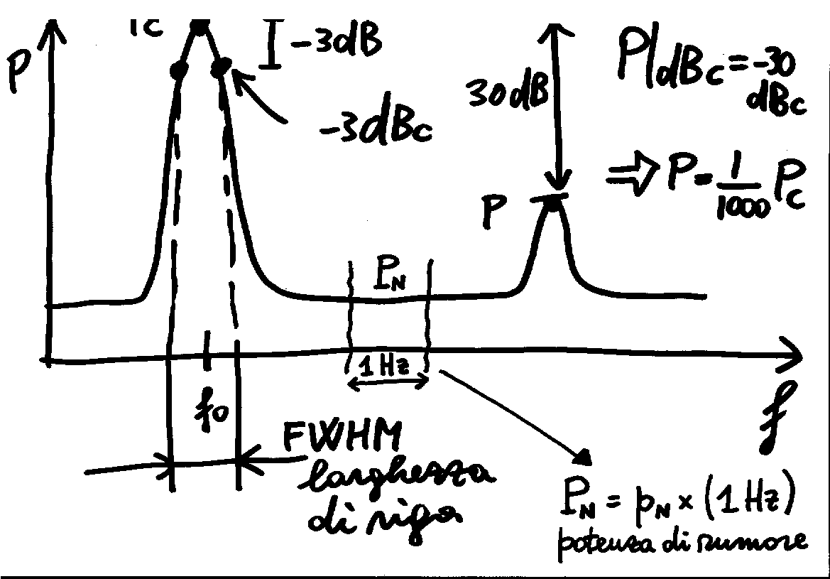
Esempio di Misura con l'AS
Misure di segnali in dBc e rumore di fondo in dBc/Hz
P
P_{N(dBc/Hz)}=10log₁₀(P_{N}/P_{c})
Analizzatori di Spettro
<number>/63

